Slide 1
Дни русской
словесности
в нашей школе

Slide 2
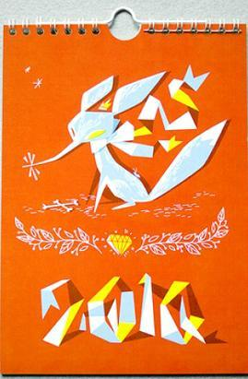
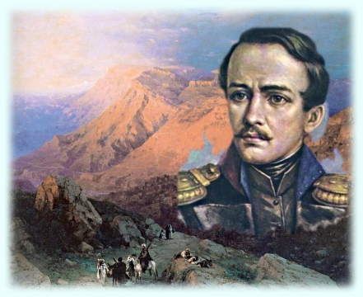
О, этот Лермонтов опальный, Сын нашей собственной земли, Чьи строки, как удар кинжальный, Под сердце самое вошли, Он, этот Лермонтов могучий, Сосредоточась, добр и зол, Как бы светящаяся туча,
По небу русскому прошел. Ярослав Смеляков.

Slide 3
Дни русской словесности посвящаются поэту Михаилу Юрьевичу Лермонтову.

Slide 4
ВНИМАНИЕ! ВНИМАНИЕ! ВНИМАНИЕ! ПРИГЛАШАЕМ ВСЕХ УЧАЩИХСЯ 5-11 КЛАССОВ НА Дни русской словесности.

Slide 5
В ПЕРИОД С 13 ПО 18 октября ВЫ ИМЕЕТЕ ПРЕКРАСНУЮ ВОЗМОЖНОСТЬ НЕ ТОЛЬКО ПОКАЗАТЬ СВОИ ЗНАНИЯ по русскому языку и литературе, ПРИНЯТЬ УЧАСТИЕ ВО ВНЕКЛАССНЫХ МЕРОПРИЯТИЯХ, НО И ПОЛУЧИТЬ ХОРОШИЕ И ОТЛИЧНЫЕ ОЦЕНКИ ЗА ПОЛУЧЕННЫЕ БАЛЛЫ!!! БЛИЗИТСЯ ОКОНЧАНИЕ 2 ЧЕТВЕРТИ!!! НЕ УПУСТИТЕ СВОЙ ШАНС!!!

Slide 6
13 октября
Открытие недели.
1. Конкурс «Грамотей – 2015»
5-11 классы.
2. Выпуск газеты «Любимое стихотворение М.Ю.Лермонтова», выставка рисунков - 5-6 классы.
3. Конкурс чтецов стихотворений М.Ю.Лермонтова – 5-6 класс.

Slide 7
14 октября
Конкурс стенгазет о жизни и творчестве М.Ю.Лермонтова – 7-8 классы.
Конкурс высказываний прозой и поэтически о М.Ю.Лермонтове.

Slide 8
15 октября
Викторина «Известный и неизвестный Лермонтов» - 8-9 классы.

Slide 9
16 октября
Игра по литературе для учащихся 8 класса «В мире лермонтовского слова».

Slide 10
17 октября
Интеллектуальная игра по литературе и русскому языку -
7 классы.

Slide 11
18 октября
Литературная гостиная «Литературный Лермонтовский бал»
Театральные постановки: «Песня про купца Калашникова…»; «Демон»; «Маскарад».

Slide 12
Итоги конкурса чтецов «Белеет парус одинокий».

Slide 13
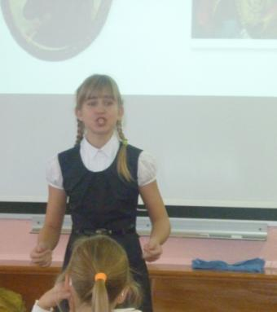
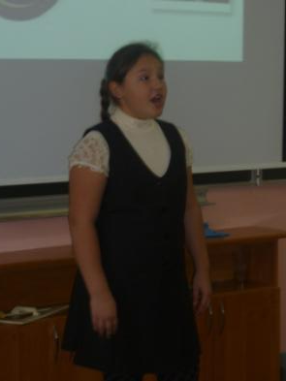
I место
Швыряева Настя – 5А класс.
Годовикова Диана – 6А класс.

Slide 14
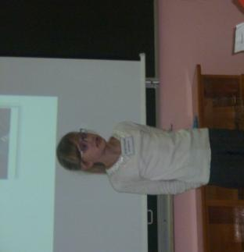
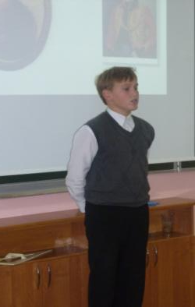
II место
Дьячкова Ксения – 6Б класс.
Баруткин Влад – 5Г класс.

Slide 15
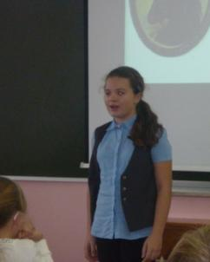
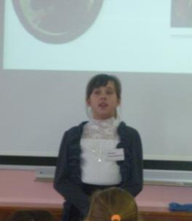
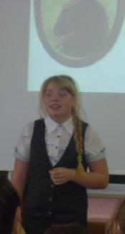
III место
Мухина Арина – 6В класс.
Мацко Елизавета – 5Г класс.
Новикова Ирина – 5А класс.

Slide 16
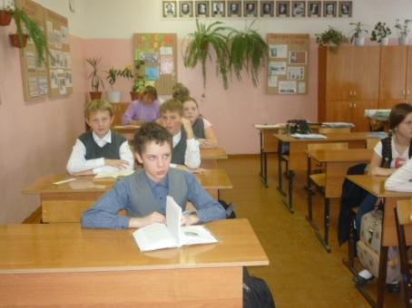
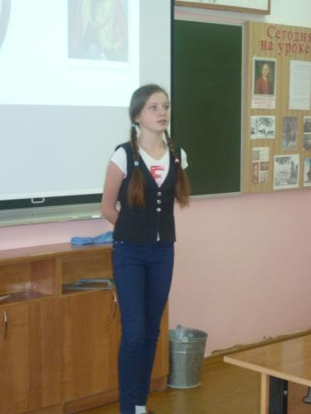

Slide 17
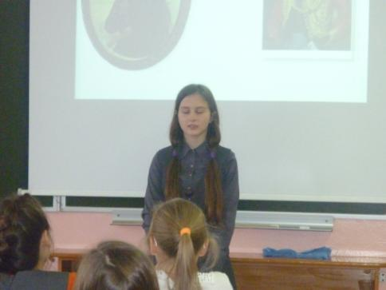
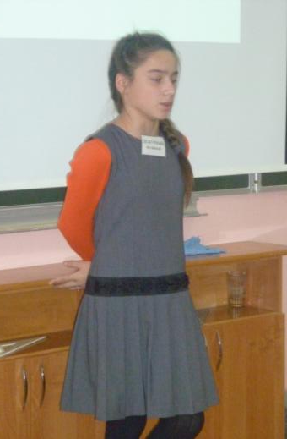

Slide 18
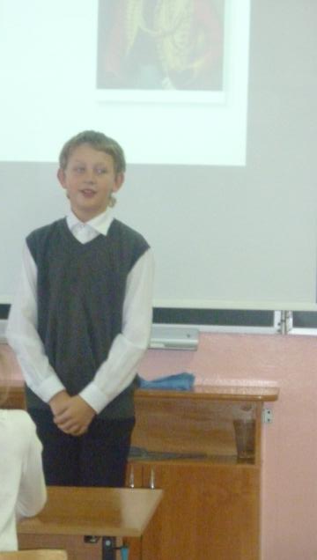
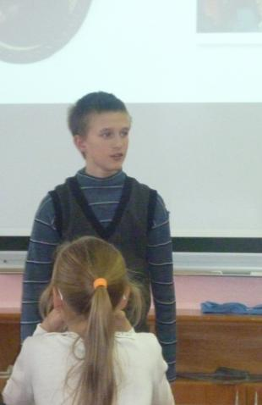

Slide 19
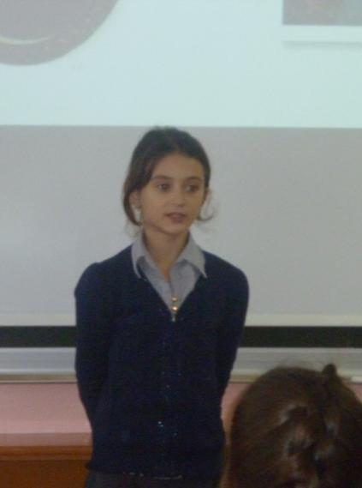
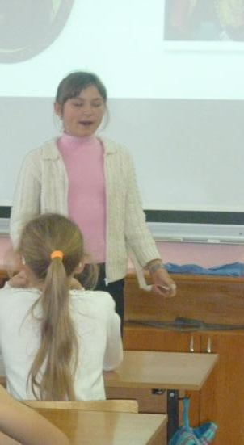

Slide 20
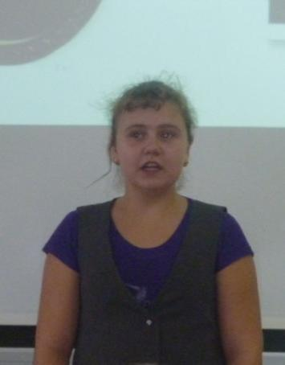
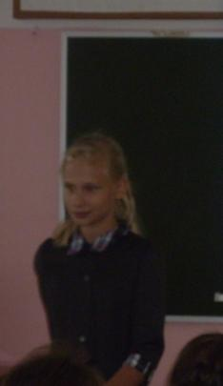
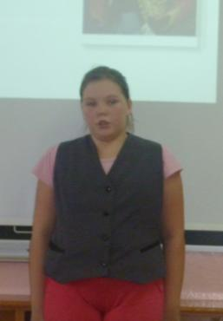

Slide 21
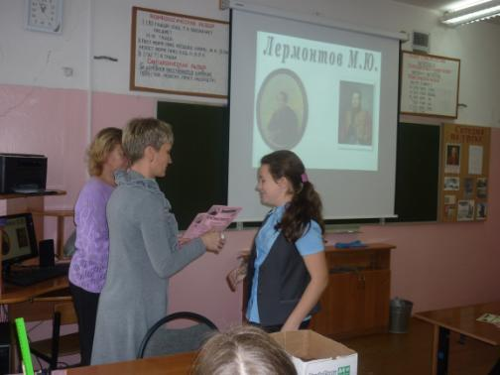
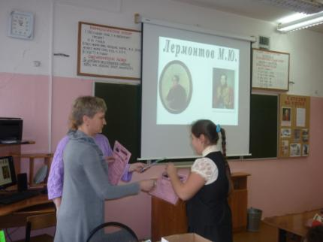

Slide 22
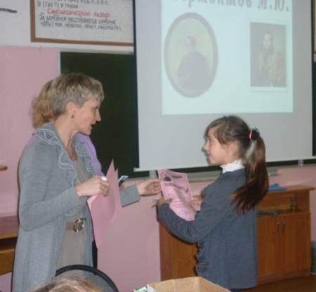
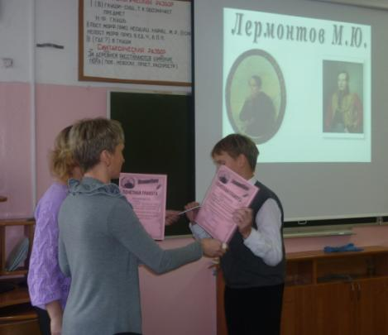

Slide 23
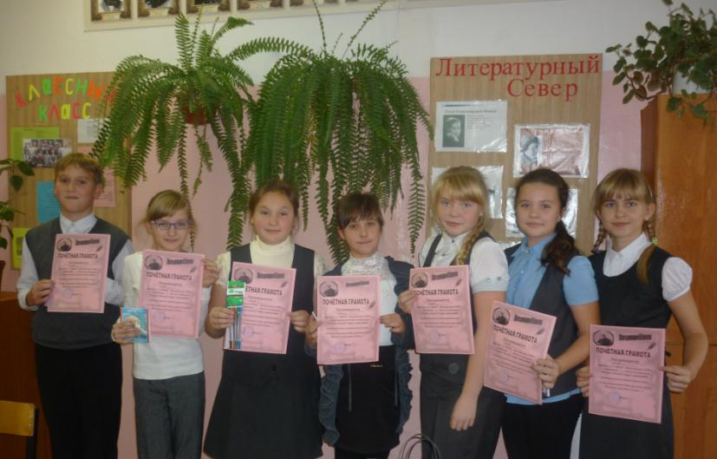

Slide 24
Итоги конкурса рисунков - 6 классы
I место – Харина Дарина – 6Г класс.
I место – Моисеева Юля – 6Б класс.
II место – Дьячкова Ксения -6Б класс.
II место – Дьячкова Диана – 6Б класс.
III место – Голубева Кристина – 6Б класс.

Slide 25
Итоги конкурса рисунков - 5 классы
I место- Мацко Елизавета – 5Г класс.
I место – Новикова Ирина – 5А класс.
II место – Швыряева Настя- 5А класс.
II место – Шамина Света – 5А класс.
III место – Иванова Вика – 5В класс.
III место – Замолотов Никита – 5В класс.
III место – Журавлёва Карина – 5В класс.

Slide 26
III место

Slide 30
II место

Slide 31
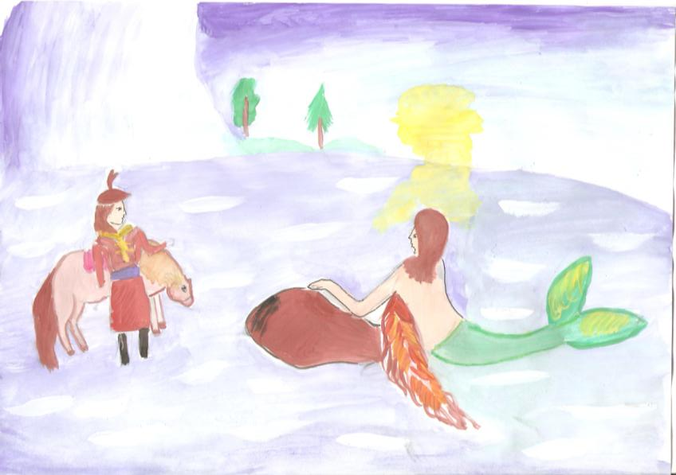

Slide 32
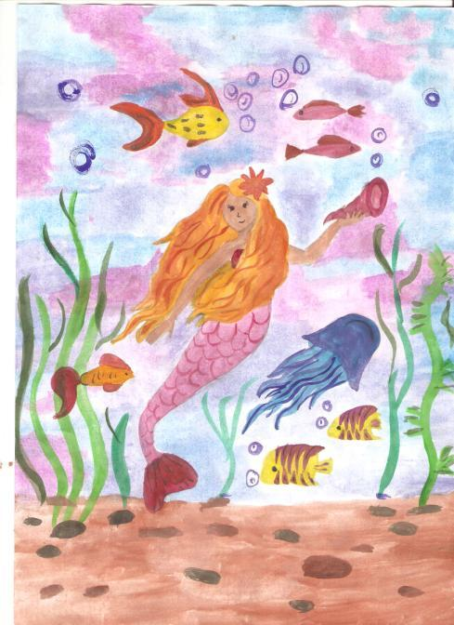

Slide 33
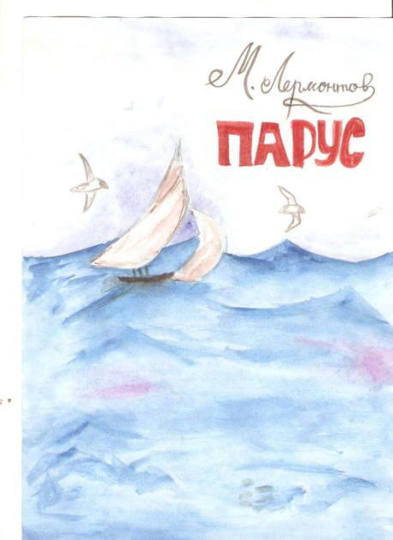

Slide 34
I место

Slide 37
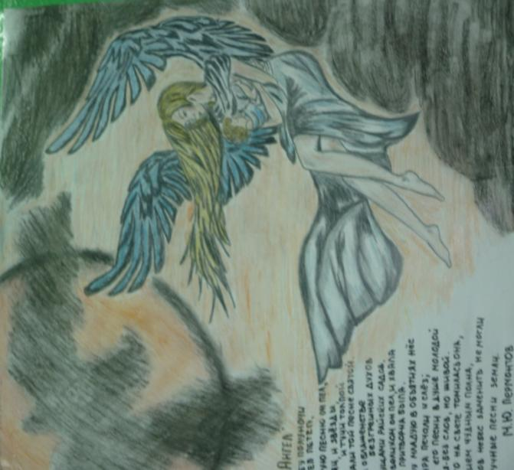

Slide 38
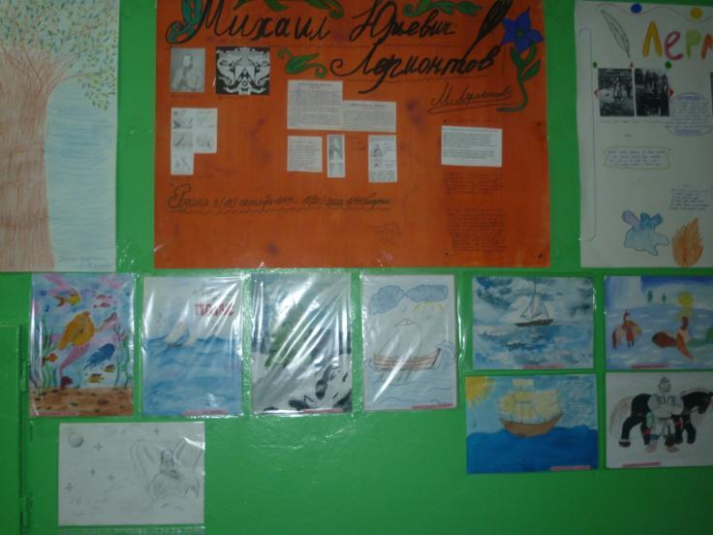

Slide 39
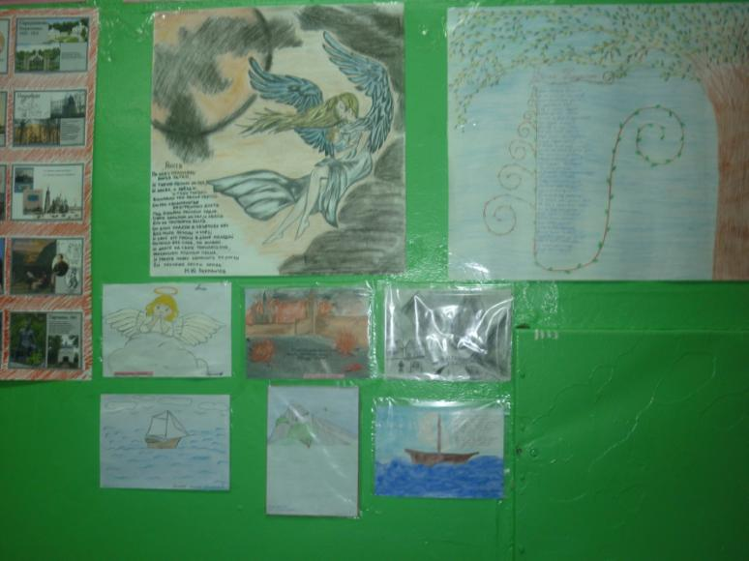

Slide 40
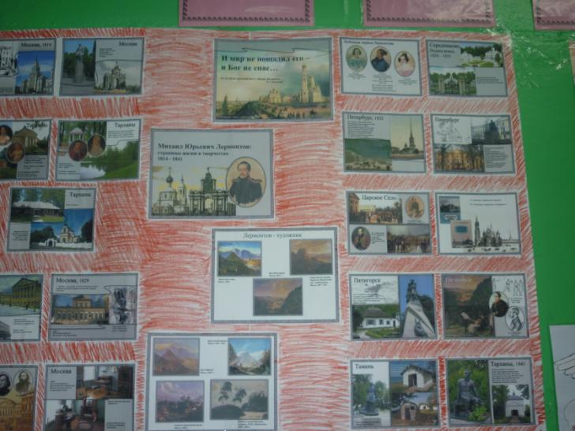

Slide 42
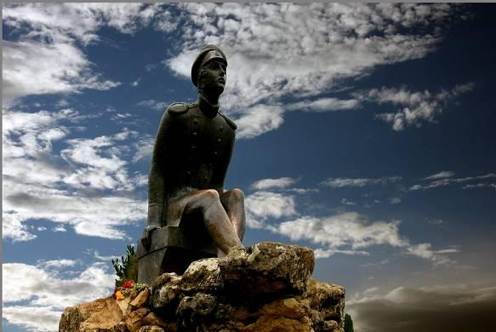
Он, этот Лермонтов могучий, сосредоточась, добр и зол, как бы светящаяся туча по небу русскому прошел.
Ярослав Смеляков

